Slide 1

Készítette:
Kovács Dániel
Bitó Martin
Révész Lajos Bálint

Slide 2



A Wherehouse-ról
A Wherehouse jelentése
Az oldal célja
Felépítése
Munkamegosztás
Használt programok
Notes:
Wherehouse a Warehouseból jött, a raktáras ötlet Martintól jött
Célja a raktárak kiadása
Felépítése: frontend, backend, adatbázis
Munkamegosztás: Felosztottuk a feladatokat, ha kellett, besegítettünk
Használt programok: Vs (backend), Vs code (frontend), MySQL (adatbázis)

Slide 3
A munka felosztása
Frontend Kovács Dániel
Révész Lajos Bálint
Prezentáció Révész Lajos Bálint
Kovács Dániel
Backend, Adatbázis Bitó Martin
Kovács Dániel
Révész Lajos Bálint
Notes:
Frontend: Főként Kovács Dániel dolgozott rajta, Lajos az admint, és pár apróságot.
Backend, Adatbázis: Főként Bitó Martin dolgozott rajta, Kovács Dániel a login részt, Lajos pedig 1-1 részt írt át
Prezentáció: Főként Lajos dolgozott rajta, Kovács Dániel besegített

Slide 4


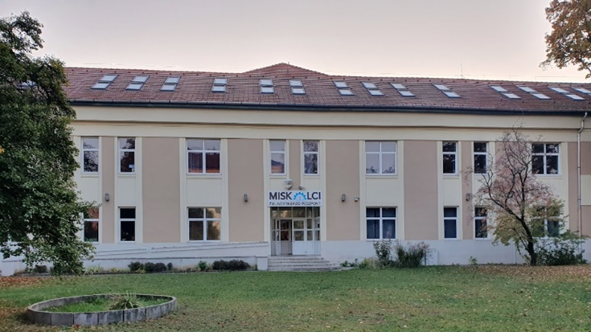
Megbeszélések
Discordon
Emailben
Az iskolában
Notes:
Discordon megbeszéltük, Gmailben elküldtük egymásnak, az iskolában pedig mind a kettőt csináltuk az oldallal kapcsolatban

Slide 5

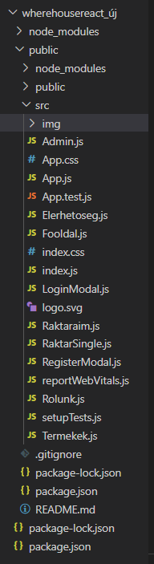
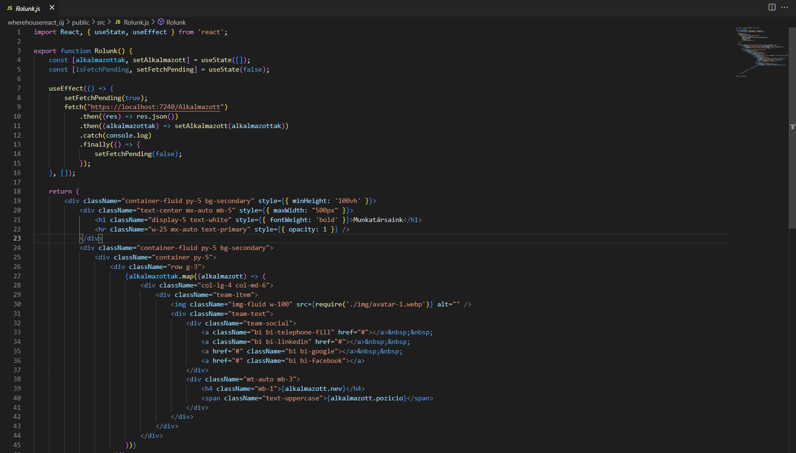
Frontend
Notes:
A frontend részei, felépítése

Slide 6

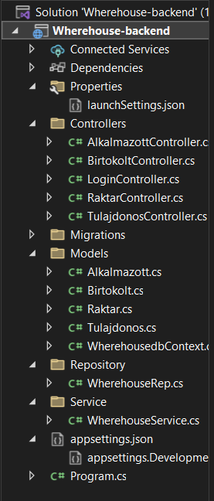
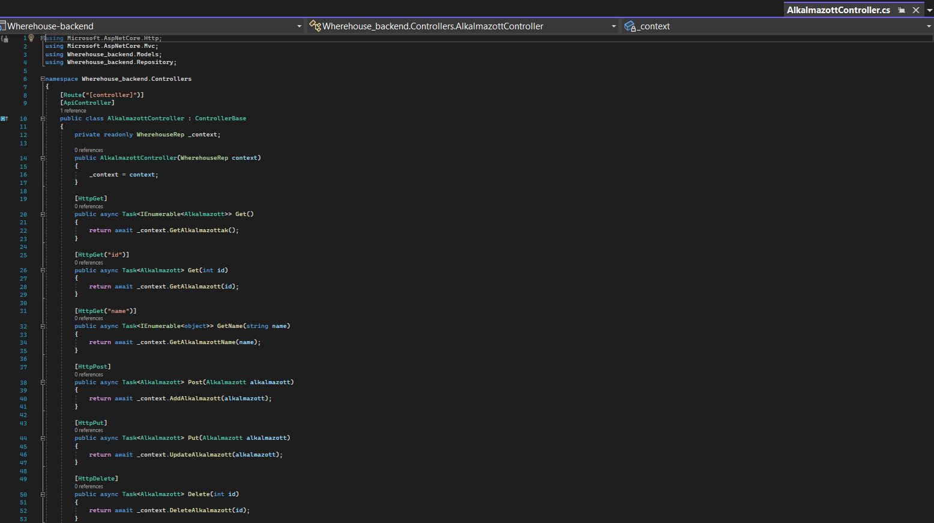
Backend
Notes:
Backend részei és felépítése

Slide 7
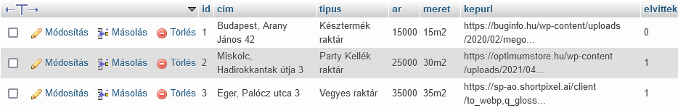
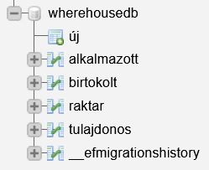
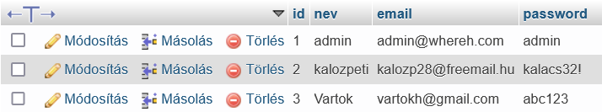

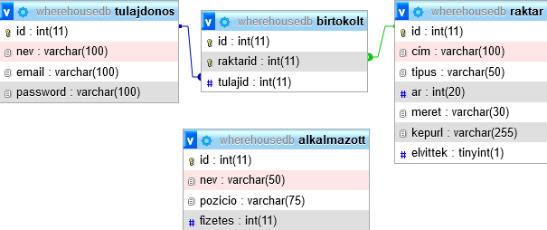

Adatbázis
Notes:
Adatbázis táblái és a kapcsolatok

Slide 8

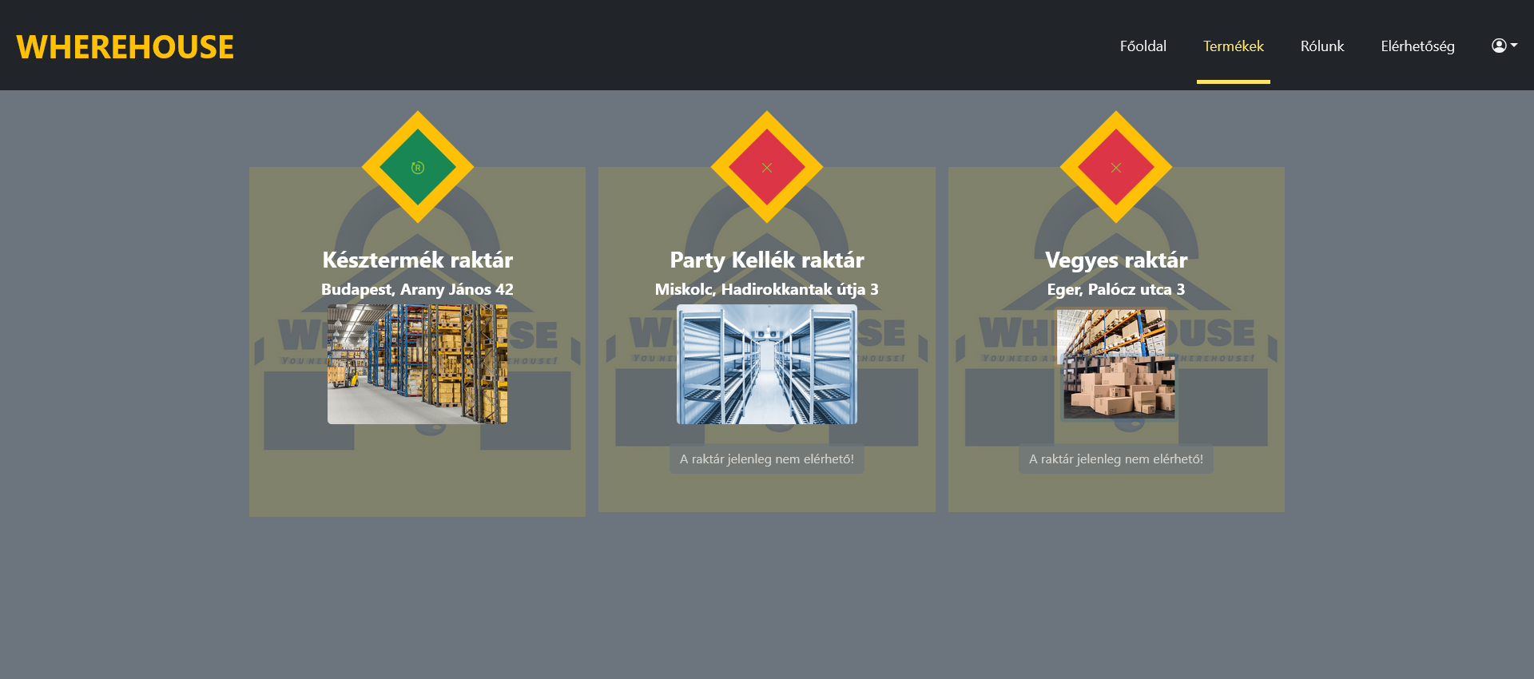
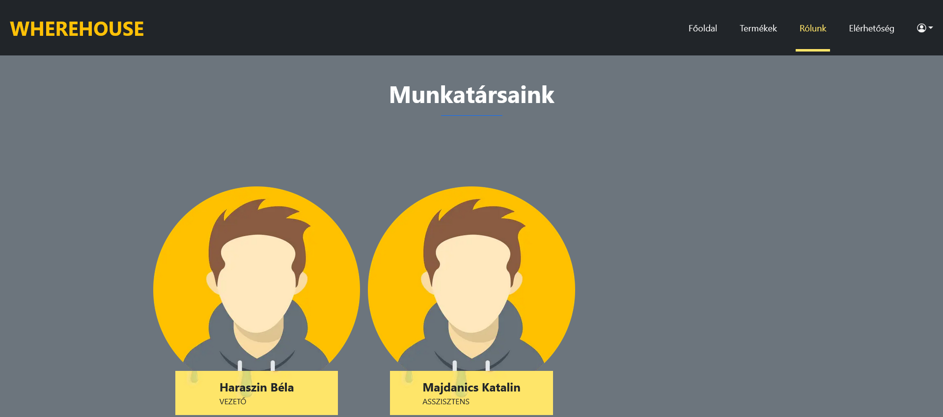
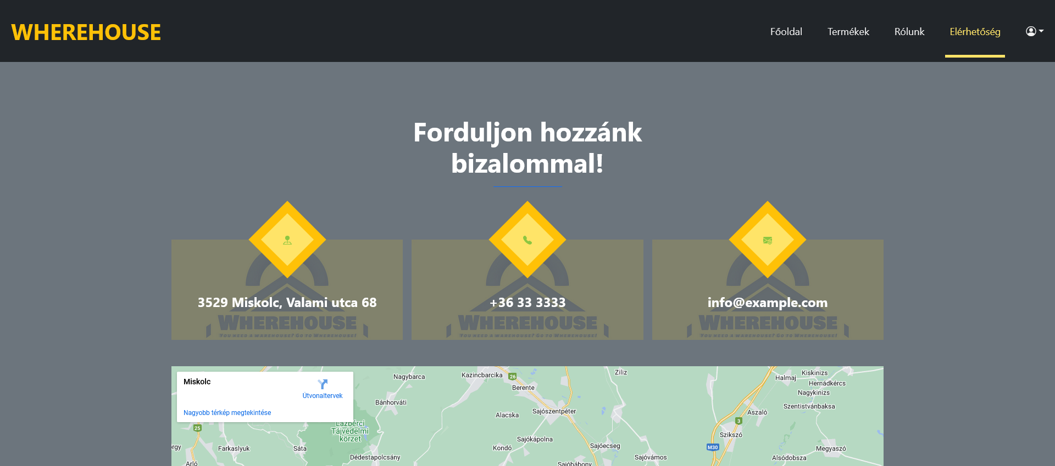
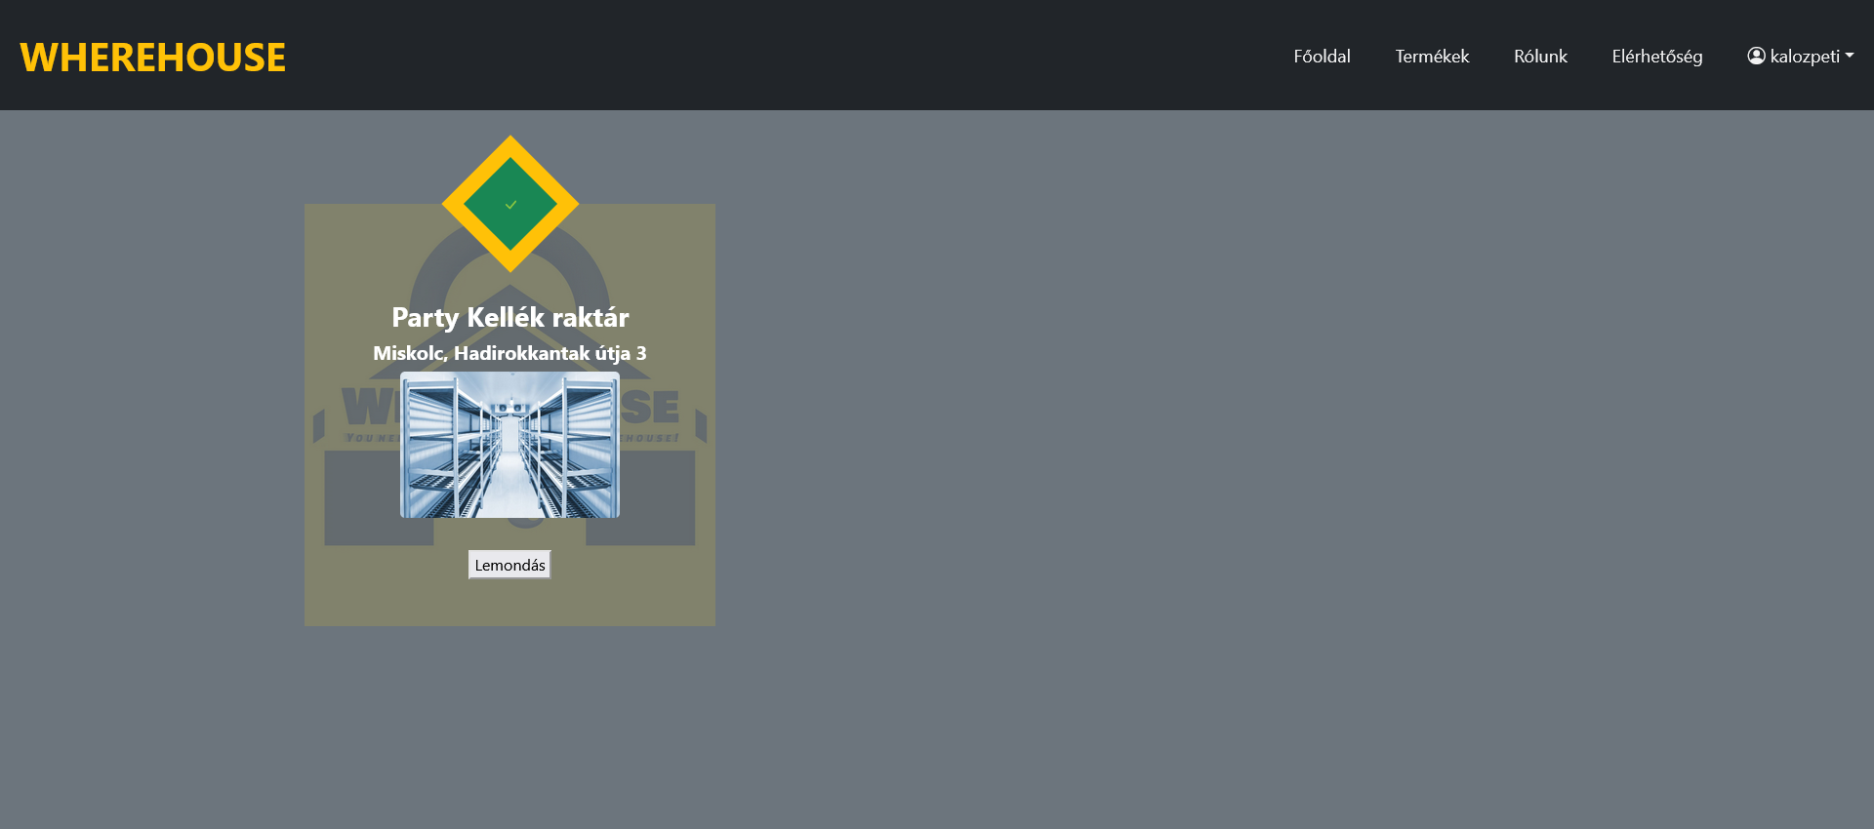
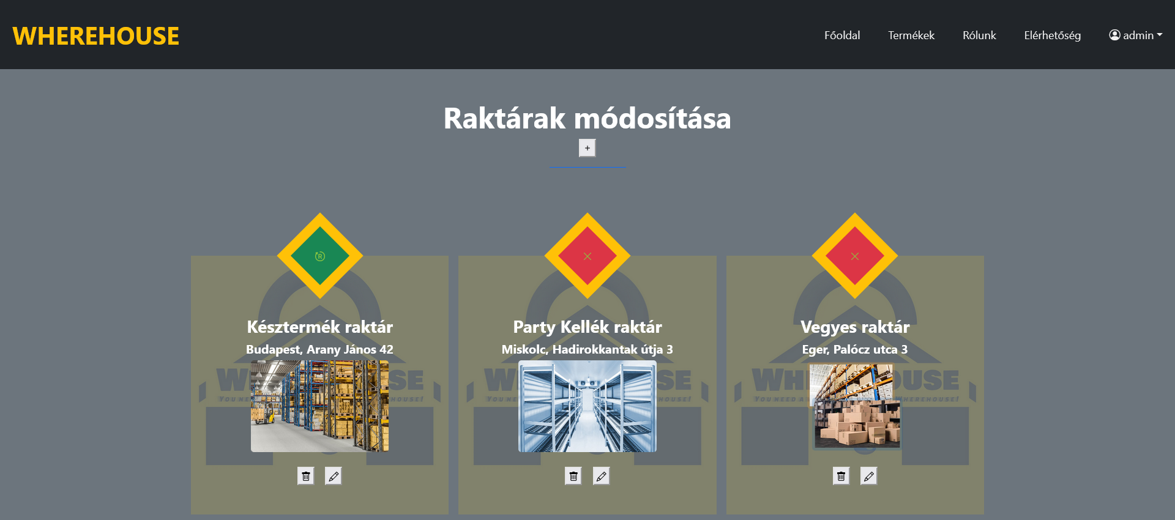
Notes:
Pár kép az oldalról

Slide 9
Köszönjük a figyelmet!

